Slide 2
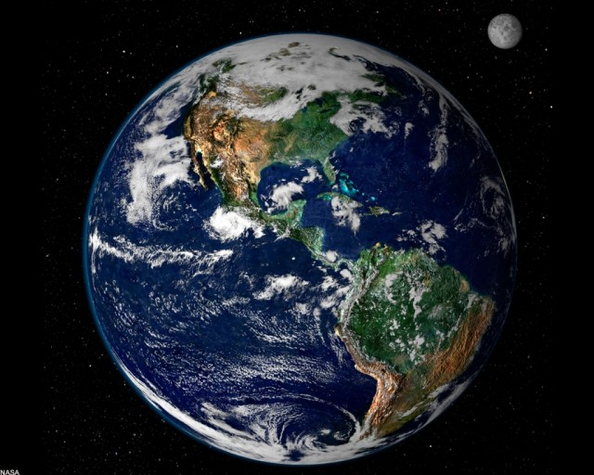

Slide 6
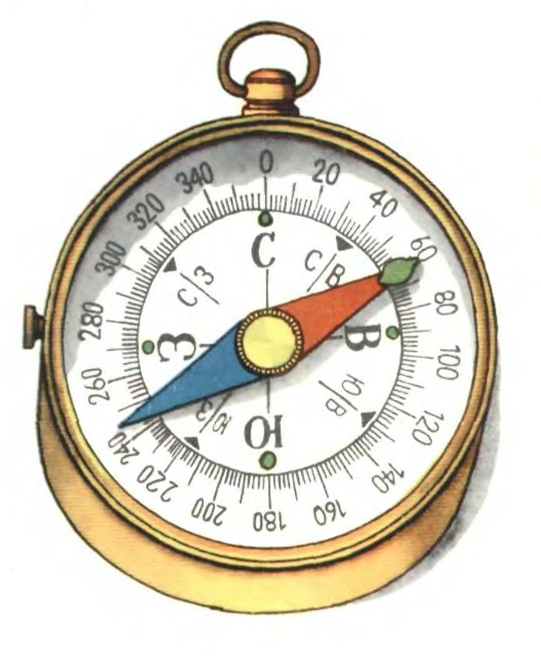

Slide 8
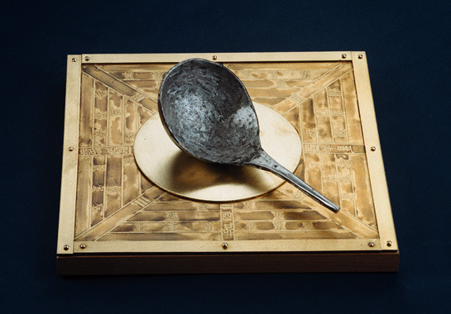
Древнекитайский компас «Ведающий югом»

Slide 10
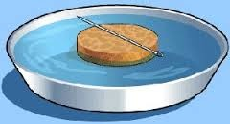
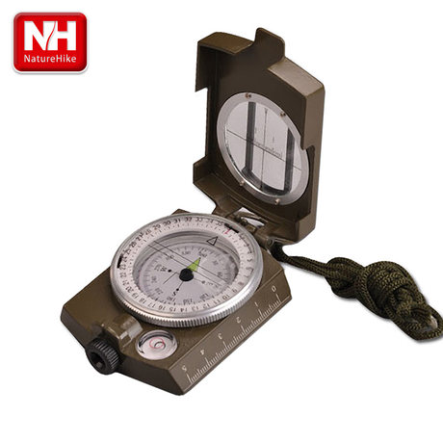
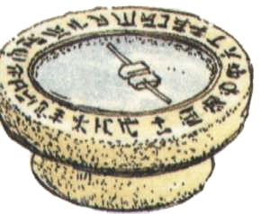

Slide 12
Компас - это…
Это прибор для определения сторон горизонта.
Это прибор, при помощи которого мы можем увидеть линию горизонта.
Это прибор, который показывает, куда надо идти.

Slide 14
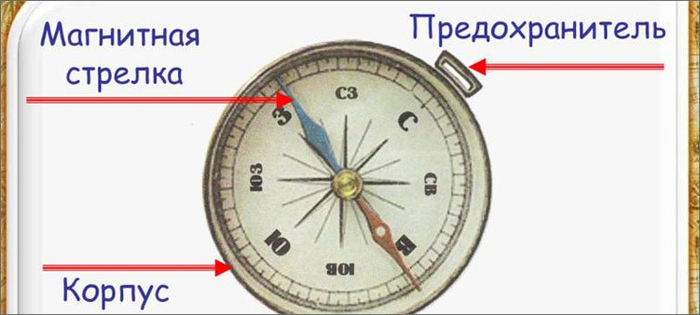

Slide 20
